Slide 1


YAZILIM TEST UZMANLIĞI KURSU
FİNAL PROJESİ
25 Haziran 2025

Slide 2

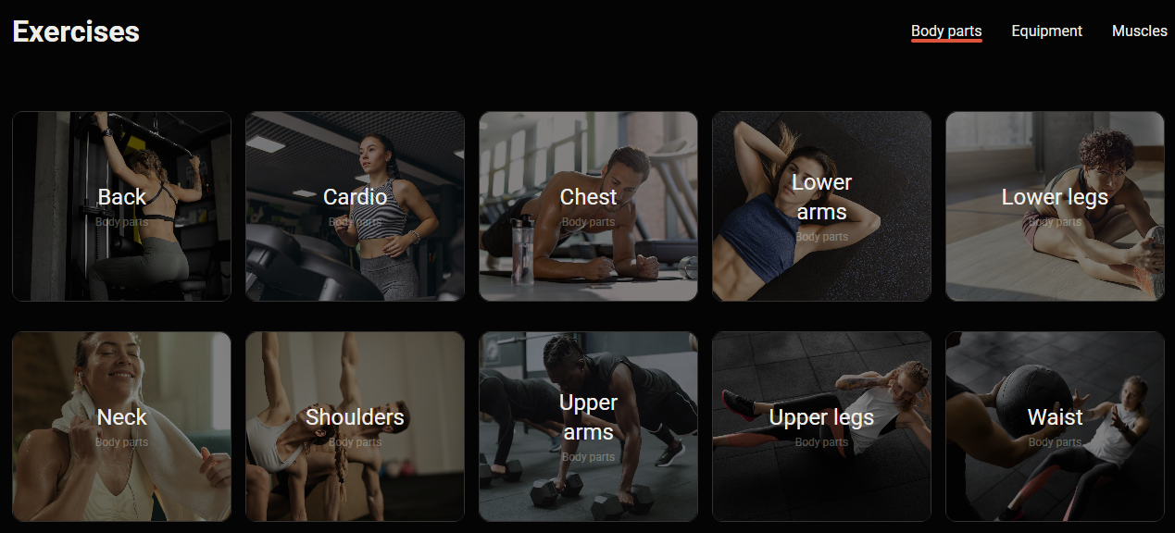
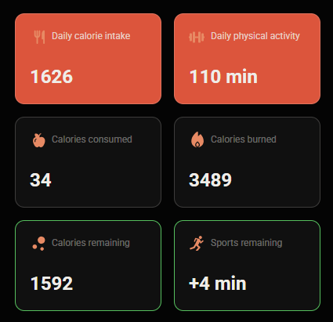
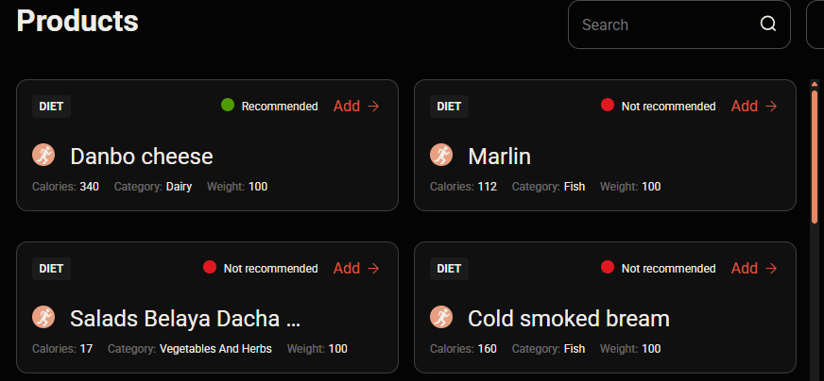
PROJE
BugBusters ekibi, proje kapsamında sunulan alternatifler arasından PowerPulse adlı web uygulamasını test etmeyi tercih etmiştir.
Kullanıcıların günlük besin tüketimlerini ve gösterilen egzersizler temel alınarak hesaplanan kalori harcamalarını günlük olarak kaydetmelerine imkân tanıyan bu uygulama, 12–24 Haziran 2025 tarihleri arasında, temel işlevlere odaklanılarak kullanıcı arayüzü üzerinden manuel olarak test edilmiştir.
Proje ekibi, dokuz kişiyle başladığı çalışmalarına, iki üyenin ayrılmasının ardından yedi kişi ile devam etmiştir.

Slide 3
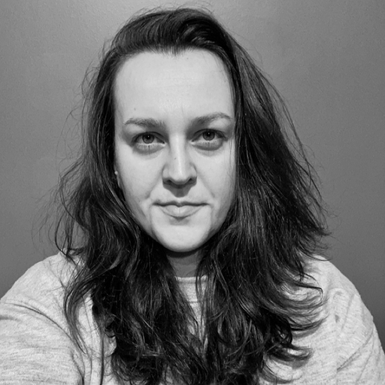
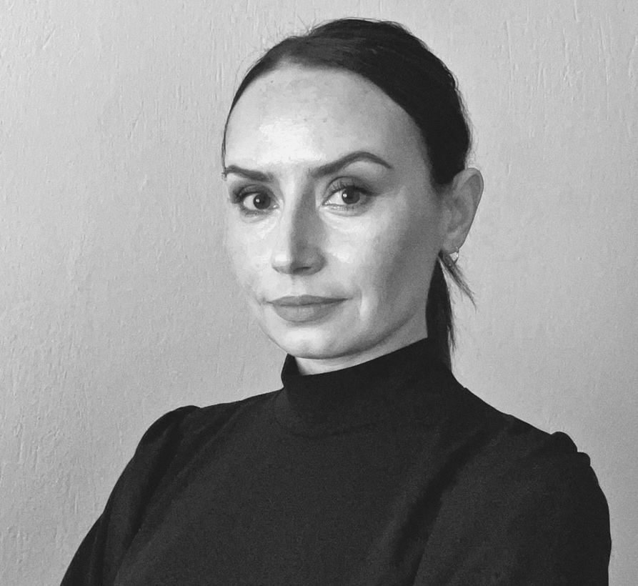
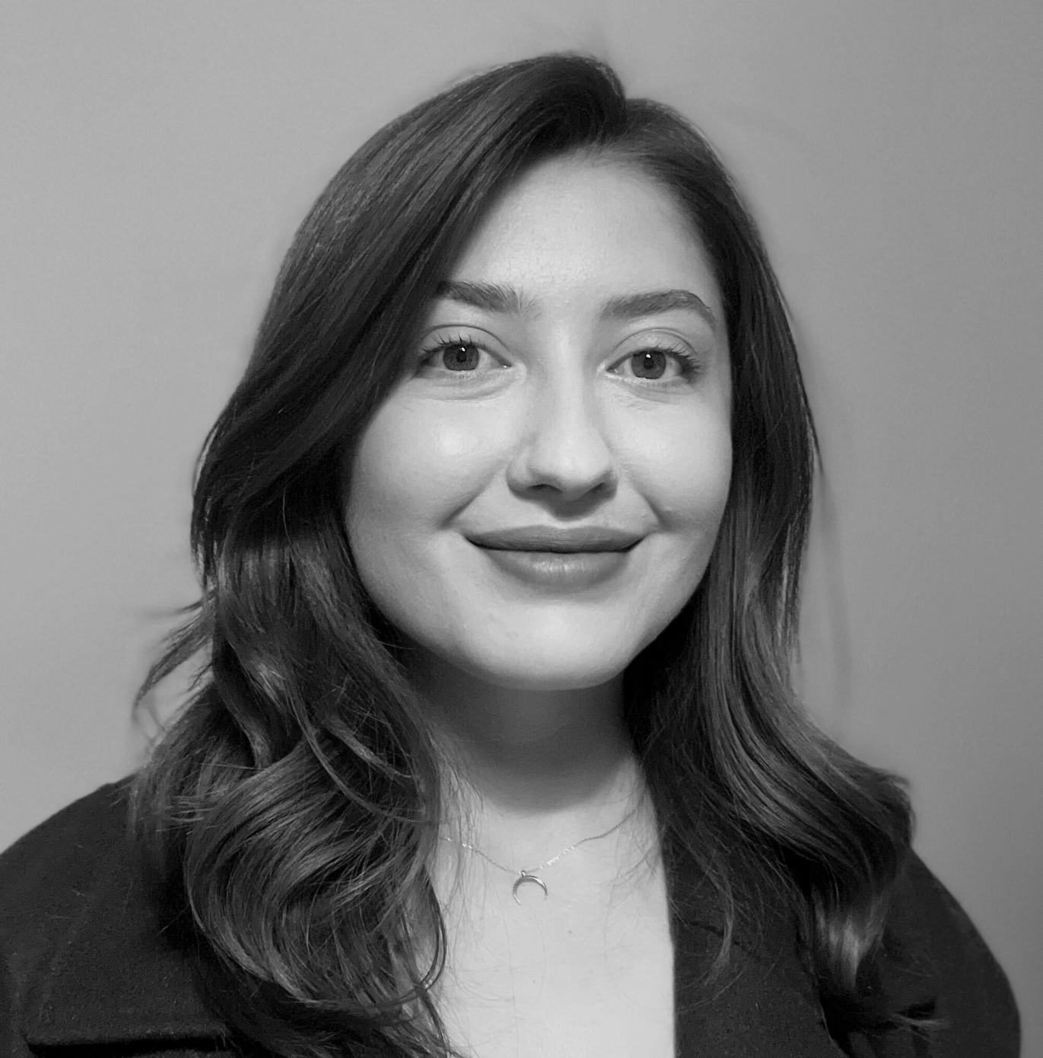
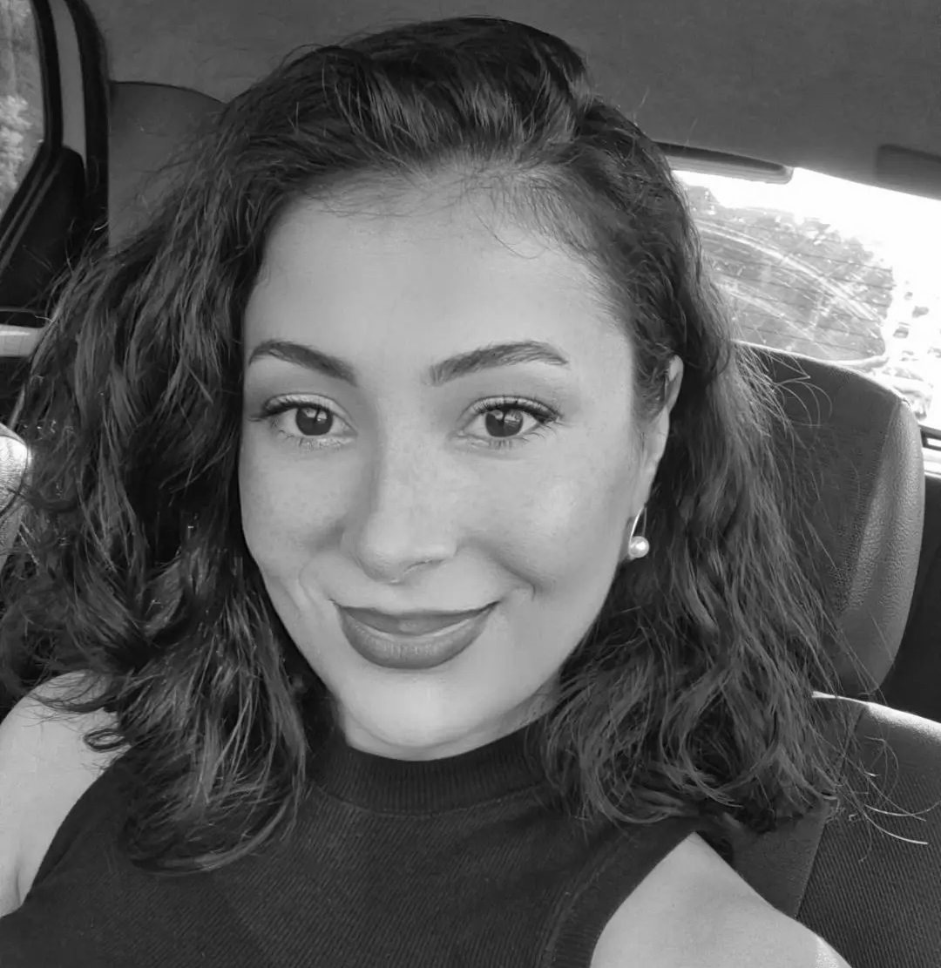
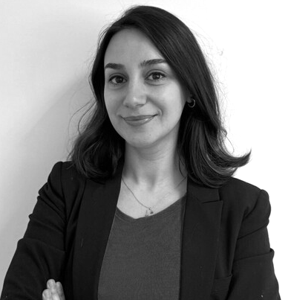
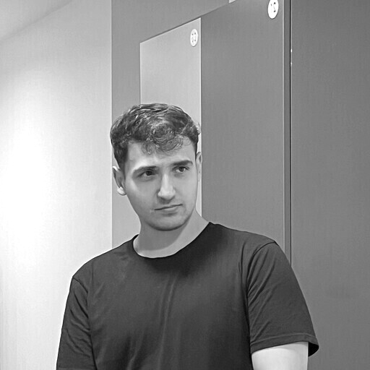
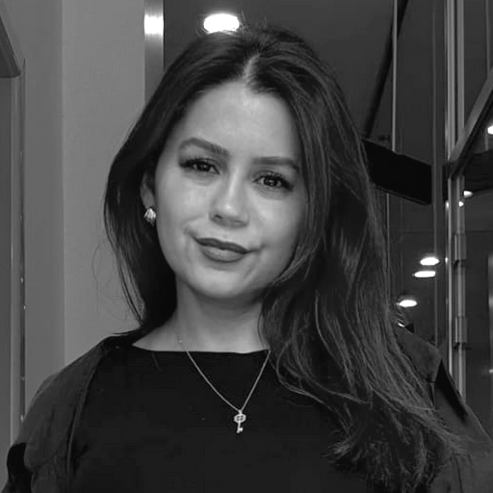
BUGBUSTERS EKİBİ
Handan Çileli
Team Lead & QA
Damla Patterson
Scrum Master & QA
Begüm Dökmetaş
QA Engineer
Dilan Balaman
QA Engineer
Merve Gamze Bal
QA Engineer
Musa Eren Tanrıöver
QA Engineer
Nuray Elmas
QA Engineer

Slide 4
SÜREÇ
Ekibin proje çalışmaları, 12 Haziran tarihinde yapılan kick off toplantısı ile başlamış; Team Lead ve Scrum Master seçilerek ilk aşamada atılacak adımlar ve günlük toplantıların saati kararlaştırılmıştır.
Team Lead, Test Planı çalışmalarına başlarken, Scrum Master, proje dokümanında yer alan 34 adet gereksinim ve Swagger’da verilen 21 adet API isteğini ekip üyelerine dağıtmak üzere Trello’da iki adet board oluşturmuştur. Görev Dağılımı isimli boardda her ekip üyesi için bir liste oluşturularak altında üyenin üstlendiği görevler kartlar halinde sıralanmıştır. Bu boardda görevlerini inceleyen ekip üyeleri görevin durumuna göre kartlarını BugBusters Proje boarduna taşımışlardır.
Proje Boardunda Backlog, In Progress, Done, API Tests, API Bugs, Bug Reports ve Static Tests listeleri bulunmaktadır.
Her gün saat 20.00’da yapılan toplantılarda, ekip üyeleri o gün gerçekleştirdikleri testleri, ertesi gün için planladıkları görevleri ve yaşadıkları sorunları paylaşarak ekip içi bilgi akışı sağlanmıştır.
BugBusters ekibi, proje süresince Slack üzerinden düzenli iletişim kurmuş; karşılaşılan sorunlarda Team Lead ve ekip üyeleriyle iş birliği içinde hareket edilmiştir. Zaman zaman bire bir görüşmelerle, zaman zaman da ekipçe yapılan beyin fırtınalarıyla sorunlara yönelik çözümler geliştirilmiş ve etkili bir ekip çalışması sergilenmiştir.
Proje sürecinde karşılaşılan en büyük zorluk, görev dağılımı yapıldıktan ve çalışmalar başladıktan sonra ekipten ayrılan üyelerin oluşturduğu iş yükü dengesizliğidir.

Slide 5
GÖREV DAĞILIMI
# | Ekip Üyesi | Gereksinim ID | API İstekleri
1 | Dilan Balaman | 1-2-3-4-5 18, 25 | POST /users/register GET /users/verify/{verificationToken}
2 | Begüm Dökmetaş | 5.1-5.2-6-6.1-6.2 16, 26 (1/2) | POST /users/verify POST /users/login DELETE /diary/exercises/{exercisesId}
3 | Gamze Merve Bal | 7-8-9-10-10.1 17 | POST /users/changePassword PATCH /users/changePassword/{verificationToken}
4 | Handan Çileli | 11-12-13-14 | POST /users/logout GET /users/current DELETE /diary/products/{productId} POST /diary/exercises PATCH /users/avatar GET /exercises GET /exercises/types GET /profileSettings Logs user into the system
5 | Mert Dörtkol | 15-16-17-18 | PATCH /users/avatar GET /profileSettings
6 | Nuray Elmas | 21-22-23-24 15, 26(2/2) | PUT /profileSettings POST /profileSettings
7 | Murat Faruk Demirer | 25-26-27-28 | GET /exercises GET /exercises/types
8 | Musa Eren Tanrıöver | 29-30-31-32 | GET /products GET /products/category
9 | Damla Patterson | 19-20-33-34 27, 28 | GET /diary POST /diary/products
*Ayrılan üyelerden aktarılan görevler

Slide 6
PROJE DOKÜMANTASYONU
Proje süresince elde edilen verileri kaydetmek amacıyla Trello boarduna ek olarak aşağıdaki dokümanlar hazırlanmıştır:
Test Planı
Test Raporu
Bug Raporları Listesi
Bug raporları gerekli tüm ayrıntılarıyla Trello proje boardundaki Bug Reports listesinde kartlar şeklinde yer almaktadır.
Yapılan testlerin özetine aşağıdaki tabloda yer verilmiştir:
Item | UI | API | Static | Total
Test Cases | 351 | 53 | 6 | 410
Passed Tests | 291 | 45 | 0 | 336
Failed Tests | 60 | 8 | 0 | 68
Bug Reports | 60 | 8 | 0 | 68

Slide 7
KRİTİK BUGLAR
BugBusters ekibi tarafından önemli olduğu düşünülen birden fazla bug bulunmaktadır.
Uygulamanın amacı göz önüne alındığında kalori hesaplarının yanlış yapılmasının en kritik bug olduğu düşünülebilir.
Rapor No | Açıklama | İlgili Fonksiyon/Modül | Hata Türü
BR2 | Hesap oluşturulduktan sonra confirmation maili gönderilmemesi | Authentication (Kimlik Doğrulama) | Functional
BR24 | Inactivity sebepli auto logout süresinin ideal olmaması | Session Management | UX/Functional
BR30 | Egzersiz aktif pencerede tamamlanıp Add to Diary'ye tıklandığında yanlış kalori hesabı | Calculation | Functional
BR31 | Egzersiz aktif pencerede tamamlanıp Oynat/Duraklat butonuna basılınca yanlış kalori hesabı | Calculation | Functional
BR32 | Egzersiz arkaplanda tamamlandığında yanlış kalori hesabı | Calculation | Functional
BR33 | Egzersiz arkaplanda tamamlandığında Oynat/Duraklat butonuna basıldığında yanlış kalori hesabı | Calculation | Functional
BR34 | Pencere dışına tıklanınca egzersiz penceresinin ve verinin kaybolması | UI/Modal Control | UX/Functional
BR46 | "Name" alanı yalnızca boşluk karakterleri girildiğinde sistem inputu geçerli kabul ediyor. | Authentication (Kimlik Doğrulama) | Functional
BR49 | Weight sütununda gram birimi ("g") gösterilmiyor. | Products Table | Functional

Slide 8
TEST TÜRLERİ VE ARAÇLAR
Test Levels
System Testing
Test Types
API Testing (Postman, Swagger)
UI Testing
Functional / Non-functional Testing
Exploratory Testing
Static Testing
Error Guessing
Devices & Tools
Windows 11 Version 24H2 (Chrome v127, Opera v110, Edge v 137)
macOS Sequoia Version 15.1.1 (Safari, Chrome v127, Opera v110)
Android 13 (Chrome)
iOS 18 (Safari)
Trello, Postman, Swagger, Responsively, JWT

Slide 9
Teşekkürler!

